Slide 1
SnapMemo by Team Sensation
Imagine Cup 2016 China
Semi-Final

Slide 2
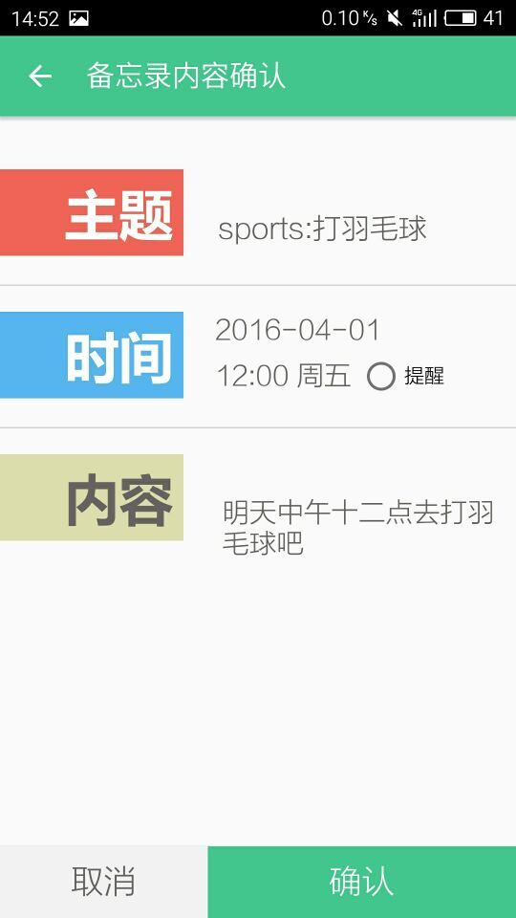
作品功能回顾
SnapMemo 是一款:
通过截屏和圈划即可生成Memo的多平台应用
简单操作的背后有着强大的OCR和NLP技术
整个过程在5次屏幕操作之内完成
Fast&Smart
Take a snap and everything gets easier!

Slide 3
作品亮点和特色（1）——开发
多平台应用（Especially UWP）
跨平台同步——RESTful
自己训练的Project-Oxford LUIS自然语言处理系统

Slide 4
作品亮点和特色（2）——概念
基于机器视觉的交互方式——See what we see, know what we need
应用智能化——感知用户意图，简化用户操作
科技的本质就是改善人们的生活——one step is a giant leap

Slide 5
后续开发潜力
自动识别候选区域——减少到 3 Steps
将服务器平台迁移至Azure——更快、更强
与社交平台对接——登陆，同步，分享

Slide 6
可能的商业潜力
应用商店上架——Windows & Android
利用社交平台传播和推广——病毒式传播

Slide 7
希望评委喜欢我们的作品！
We are team sensation and we are sensations!

